Slide 1



利用説明
2018年9月
(株)紀伊國屋書店

Slide 2



とは
ご利用方法
  ログイン・検索
  閲覧する
その他

Slide 3
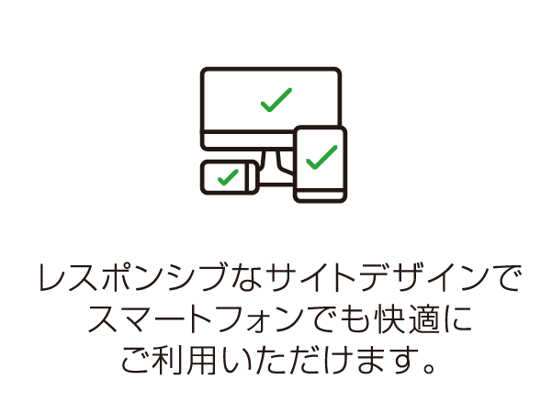

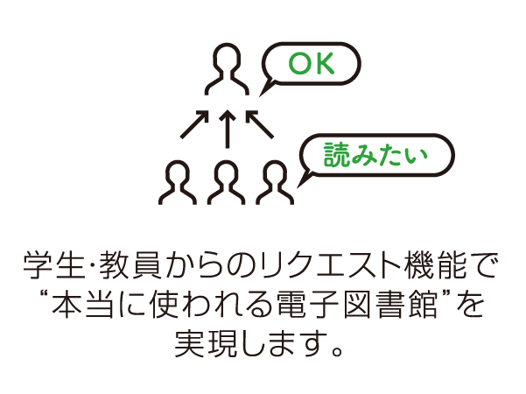
1. とは
国内の学術書・専門書を中心に搭載した
電子図書館です。
※リクエスト機能は現在鎌倉女子大学では
使用しておりません

Slide 4

2. ご利用方法

Slide 5
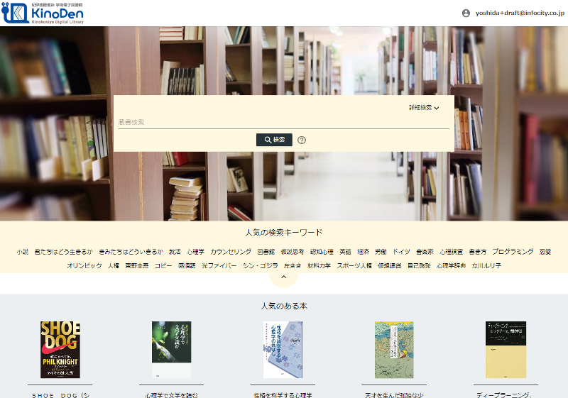

① ログイン・検索
https://kinoden.kinokuniya.co.jp/kamakura/
②
詳細検索も
可能です
①
よく検索されているキーワードが表示されます

Slide 6
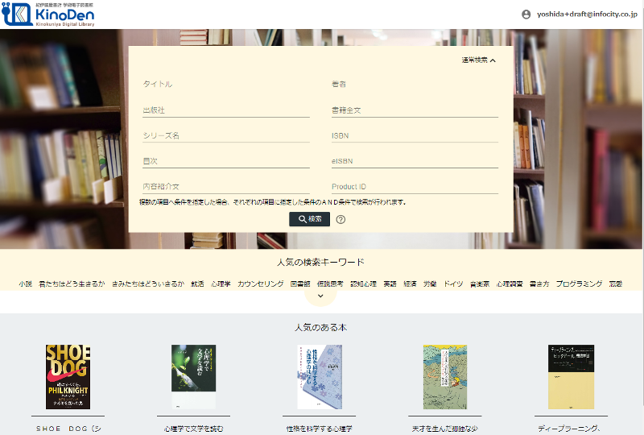
■詳細検索画面
Notes:
タイトル、著者、出版社、ISBNなどのほか内容紹介文や全文欄があり、キーワードを入力、検索することができます。

Slide 7
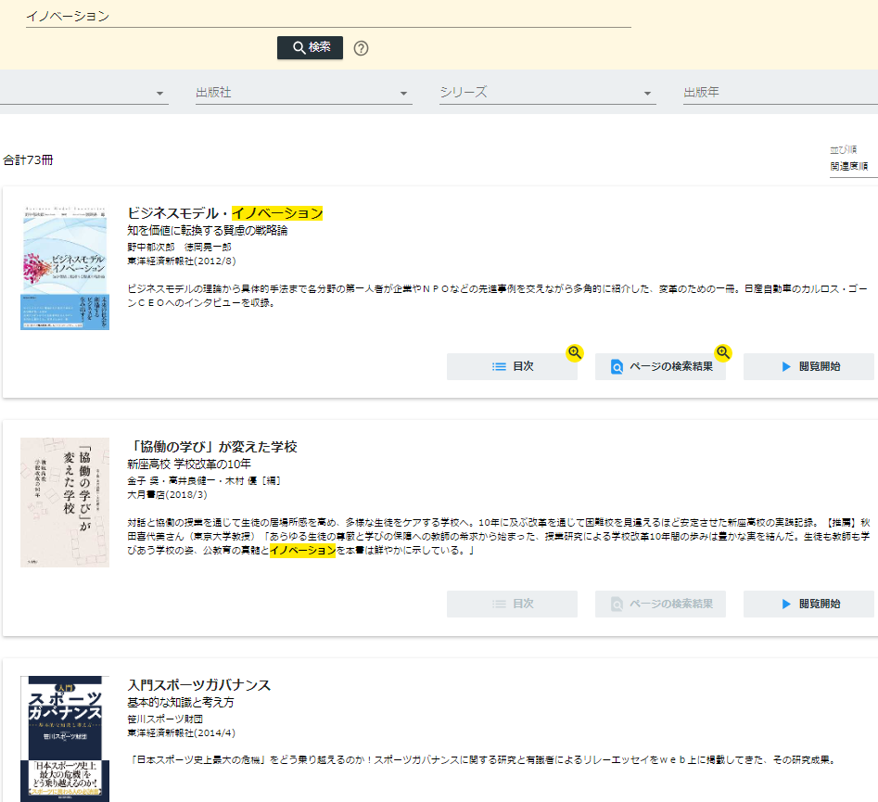
■検索結果 目次や内容紹介文、本文中のワードも拾って結果を表示します

Slide 8
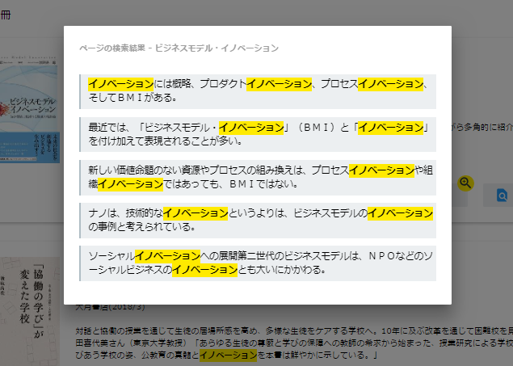
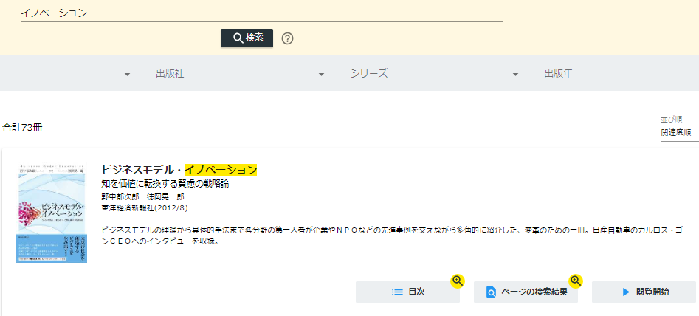
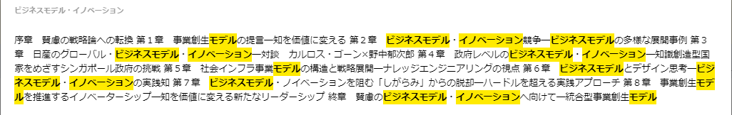
■検索結果
キーワードにヒットした部分がマーキングされて表示されます

Slide 9
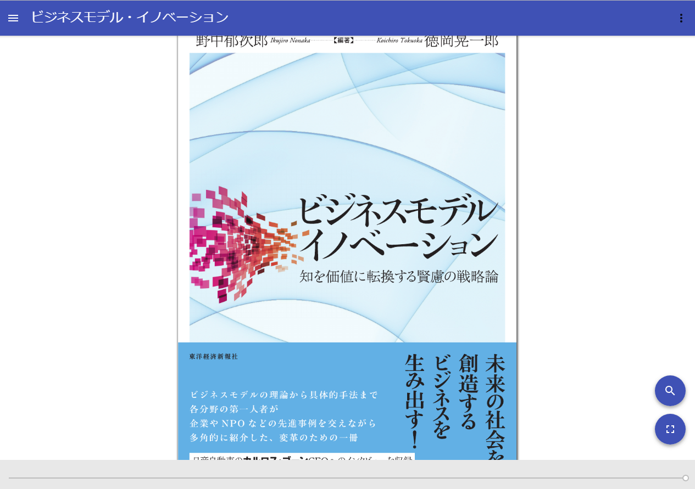
②閲覧する
■ビューワが別タブで開きます
ページ移動
インターフェースの表示・非表示
画面中央部をタップ・クリックします
画面の左側 右側をタップ・クリックします
スライダー
Notes:
§ページ移動
画面の左側をタップ・クリックすると左ページへ、画面の右側をタップ・クリックすると右ページへ遷移します。それ以上ページ移動を行えない場合は、画面下部に最終ページ・先頭ページであることを知らせるメッセージが表示されます。
§画面中央部をタップ・クリック
画面上部、下部に表示されるインターフェースの表示・非表示を切り替えます。
§スライダー
画面下部のスライダー上をクリック・タップすることにより、書籍全体からみた大まかな位置へジャンプできます。スライダーのつまみは書籍のどの部分を閲覧しているかを示しています。

Slide 10
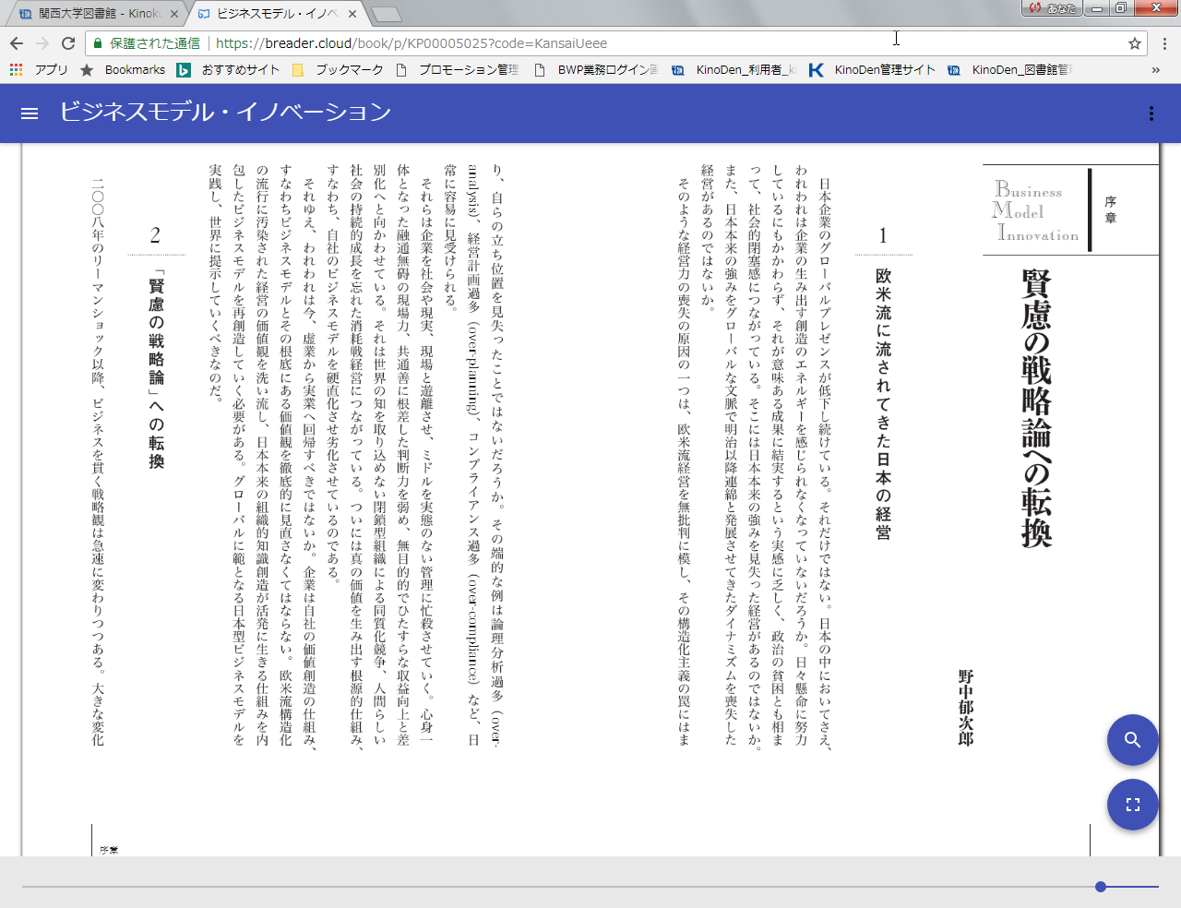
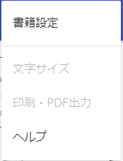
各種メニュー
目次
検索
Notes:
§目次
画面上部に表示されるインターフェース左側のボタンを押すと表示されます。目次項目を選択すると表示ページが切り替わります。
§各種メニュー
文字サイズが変えられます。
※関西大学様は現在トライアル版のため、印刷・PDF出力はできませんが、本番導入して頂きましたら印刷・PDF出力もできるようになります。
§検索
画面右下の『虫眼鏡』ボタンをクリックすると、書籍内検索を行うことができます。

Slide 11
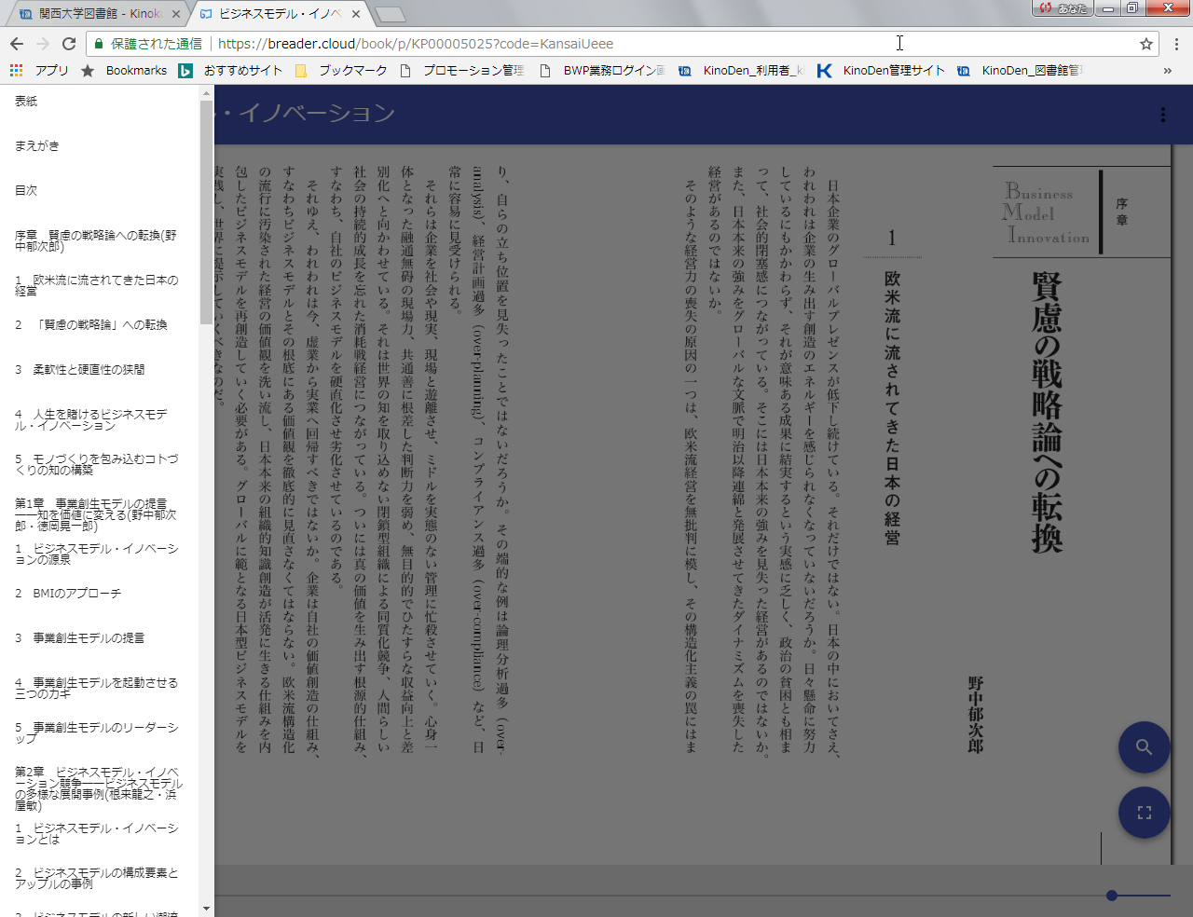
■目次表示 目次項目をタップ・クリックすると、該当ページにリンクします

Slide 12
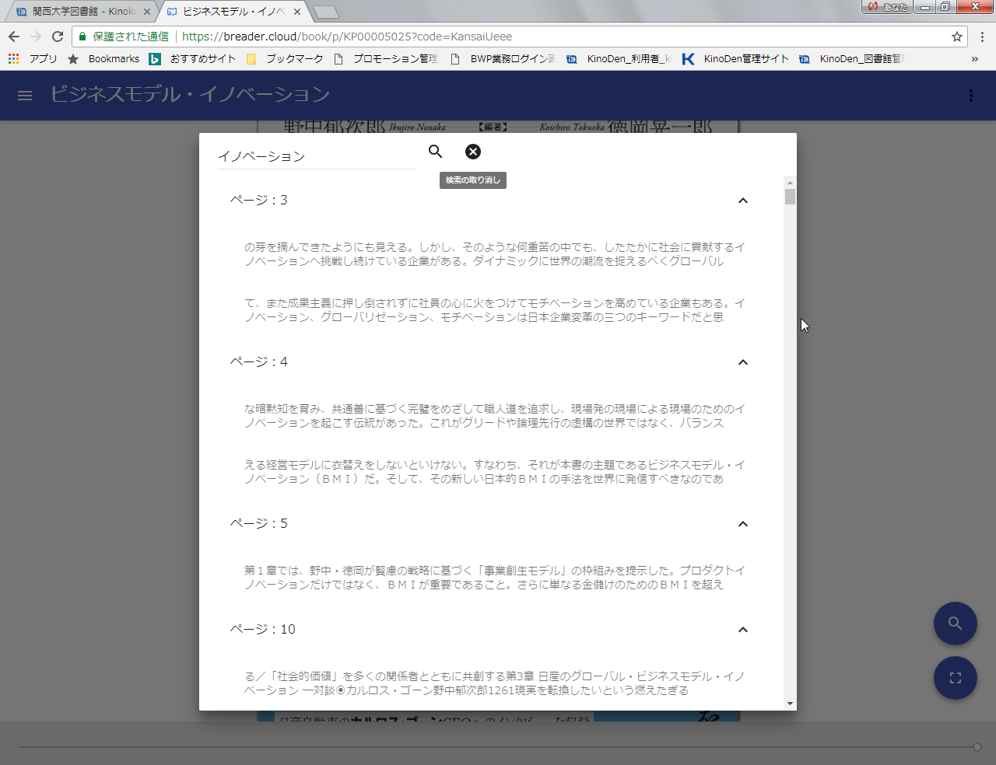
■検索結果 結果の部分をタップ・クリックすると、該当ページにリンクします

Slide 13
3. その他
動作環境
Windows | Google Chrome
 | Mozilla Firefox
 | Microsoft Edge
Mac | Google Chrome
 | Mozilla Firefox
 | Safari
iOS | Safari
Android | Google Chrome
Notes:
IE（Internet Exploreｒ)について（←質問がでたら）
Windows 10から標準ブラウザはMicrosoft Edgeに置き換えられ、Internet Explorerの開発は終了したため、現在開発優先順位が上位にありませんが、必要とのご意見が多ければ検討します。

Slide 14
お問い合わせ・サポート連絡先
株式会社 紀伊國屋書店
ICT営業本部 電子書籍営業部
アドレス： ict_ebook@kinokuniya.co.jp
TEL: 03-5719-2501 / FAX: 03-5436-6921

